Slide 1
BÀI 59
CÁC SỐ CÓ NĂM CHỮ SỐ
SỐ 10 000

Slide 3
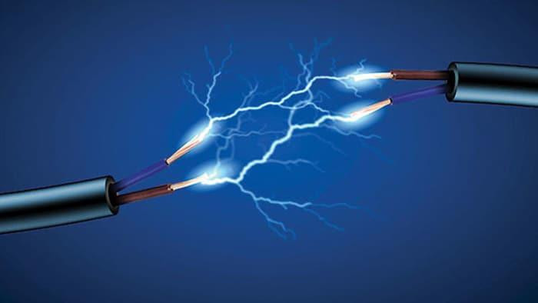
TRUYỀN ĐIỆN
LUẬT CHƠI
Một bạn học sinh được cô giáo chỉ định sẽ nêu một số có năm chữ số. Sau khi nêu đúng, em được quyền chỉ vào một bạn khác bất kì trong lớp và nói “truyền điện”. Bạn được truyền điện sẽ phải đứng lên và nêu một số có năm chữ số khác.

Slide 4
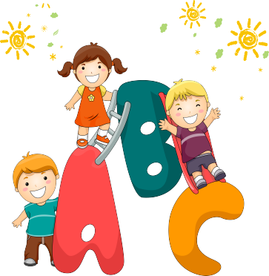
Tiết 3

Slide 5
1. Chọn câu trả lời đúng
Số nào dưới đây có chữ số hàng chục nghìn là 1?
A. 1000 B. 100 000 C. 100 D. 10 000
D

Slide 6
2. Số?
Mẫu:
15826 = 10 000 + 5000 + 800 + 20 + 6
4 000
a) 54 766 = 50 000 + + 700 + 60 + 6
b) 15 000 = + 5 000
c) 37 059 = 30 000 + 7 000 + + 9
d) 76 205 = 70 000 + 6 000 + 200 +
?
10 000
?
500
?
5
?

Slide 7
2. Đ, S?
Trong hội chợ Tết, bác Đức, bác Trí và chú Dũng bốc thăm mã số trúng thưởng. Trong thúng còn lại năm số từ 13 820 đến 13 824. Bác Đức bốc được số 13 824.
Như vậy:
Bác Trí không thể bốc được số 13 819
Chú Dũng chắc chắn bốc được số 13 824
Chú Dũng có thể bốc được số 13 822
?
?
?

Slide 8
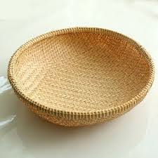
2. Đ, S?
18320
Bác Trí không thể bốc được số 13 819
Chú Dũng chắc chắn bốc được số 13 824
Chú Dũng có thể bốc được số 13 822
18321
18322
Đ
18324
?
18323
S
?
Đ
?
18324

Slide 9
4. Người ta đóng số lên các khung xe đạp. Các khung xe đạp đã được đóng số từ 1 đến 99 997. Hỏi ba khung xe tiếp theo sẽ được đóng số nào?
……….
……….
……….
1
2
3
99 995
99 996
99 997
99 998
99 999
100 000

Slide 10
Qua tiết học này, em ôn được những gì?

